Slide 1

Contributo delle Istituzioni allo sviluppo della FAD:
il programma FADINMED
5a Conferenza Nazionale sulla Formazione Continua in Medicina
Roma, 5 novembre 2013
Pietro Dri – Zadig editore – dri@zadig.it

Slide 2





www.fadinmed.it
2010
2012
2011
2013
2012
2013

Slide 3
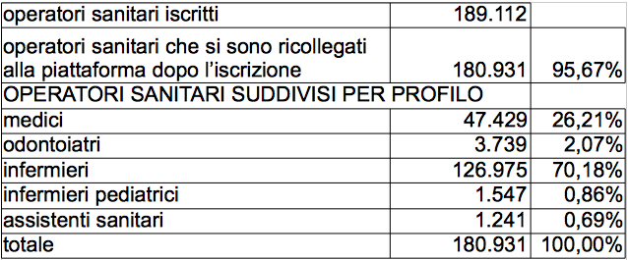
Gli operatori iscritti

Slide 4
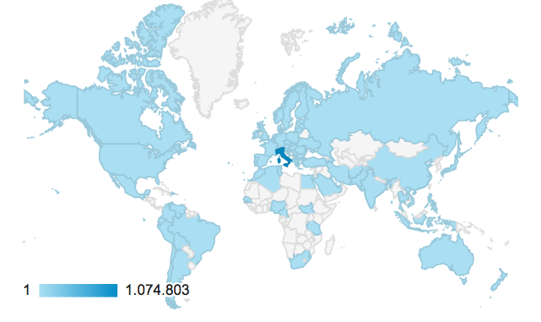
Visite da tutto il mondo

Slide 5
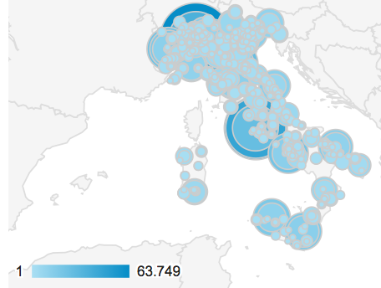
La distribuzione in Italia

Slide 6
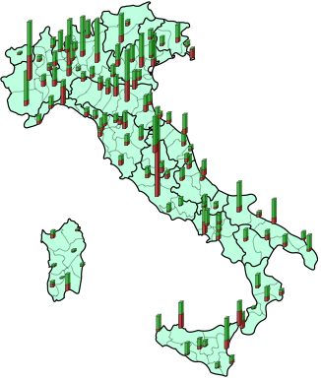
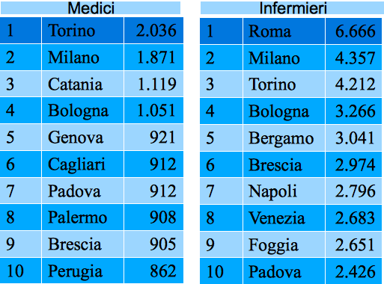
Una formazione senza luogo

Slide 7
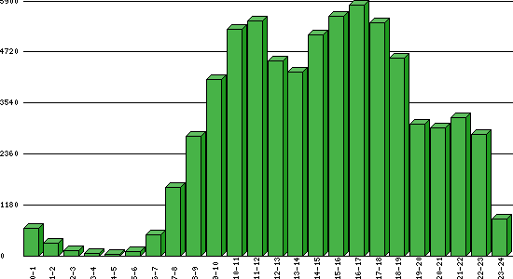
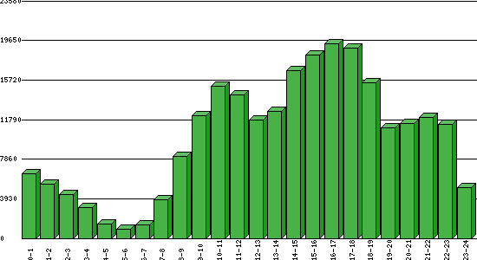
Una formazione senza tempo
Medici
Infermieri

Slide 8
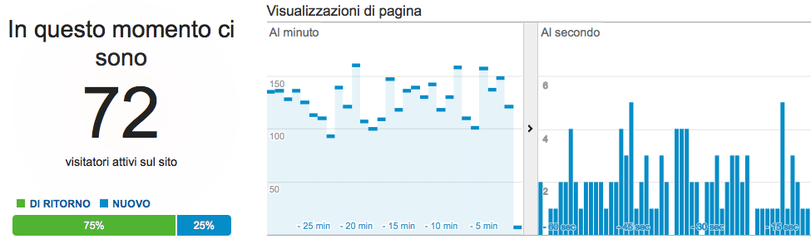
Che cosa accade ogni secondo

Slide 9
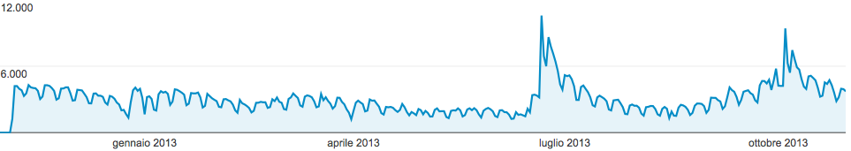
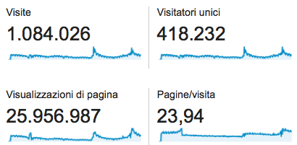
Che cosa accade in un anno

Slide 10
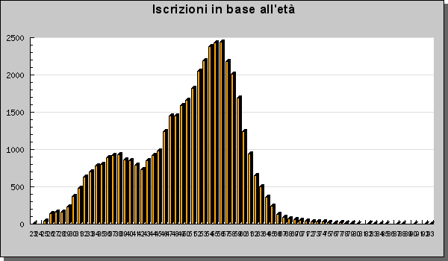
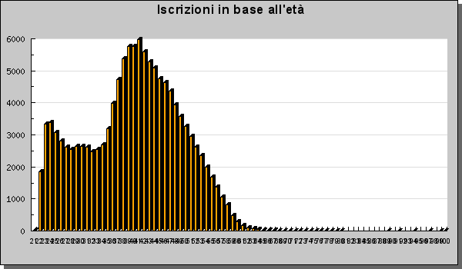
Senza età
Medici
Infermieri

Slide 11
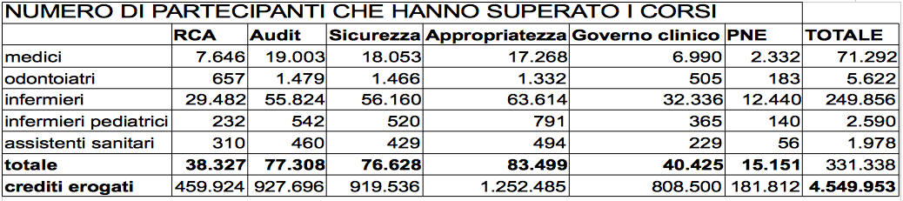
Partecipanti e crediti

Slide 12
Rilevanza rispetto alle necessità di aggiornamento
329.253 questionari raccolti

Slide 13
Qualità educativa del modello formativo
329.253 questionari raccolti

Slide 14
Efficacia per la formazione
329.253 questionari raccolti

Slide 15
Utilità del corso
329.253 questionari raccolti

Slide 16
Modifica delle conoscenze precedenti
329.253 questionari raccolti

Slide 17
Applicabilità delle informazioni nella pratica quotidiana
329.253 questionari raccolti

Slide 18
Facilità d’uso del sistema
329.253 questionari raccolti

Slide 19
Utilità dei forum di discussione
329.253 questionari raccolti

Slide 20
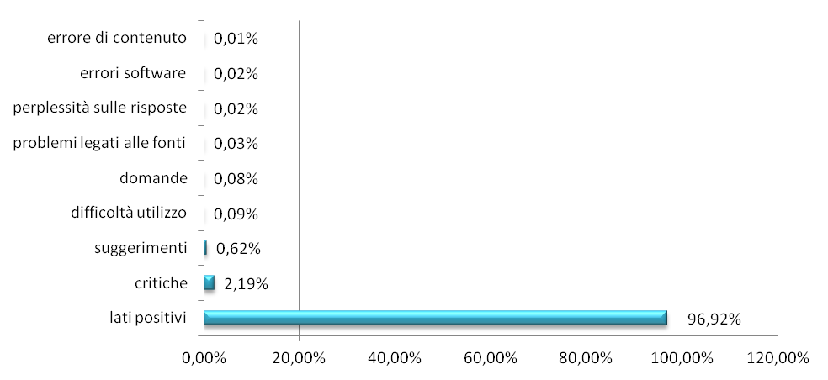

I commenti dei partecipanti
Commenti giunti in redazione:
117.035

Slide 21
Gli aggettivi usati per il corso
Utile
Divertente
Favoloso
Interessante
Da ripetere
Comodo
Efficace
Eccellente
Ottimo
Interattivo
Impegnativo
Magnifico
Stupendo
Stimolante
Ben strutturato
Di facile uso
Gratuito
Educativo
Soddisfacente
Istruttivo
Completo
Bello
Flessibile
Indispensabile
Intelligente
Innovativo
Esauriente
Costruttivo
Formativo
Esaustivo
Valido
Pratico
Chiaro
Importante
Positivo
Coinvolgente

